Slide 1
Progetto di Continuità Verticale : L’Acqua è Vita ( Infanzia –Primaria) Istituto Comprensivo “L.Da Vinci” Olevano S.T. a cura della Prof.ssa Corvo Rita Funzione strumentale Area A3 –Orientamento – a.s. 2016-2017 La seconda fase del progetto continuità, riguarda le classi ponte della scuola dell’ infanzia e le classi prime della scuola primaria ; Il progetto ha gli stessi obiettivi e finalità di quelli sottoposti agli alunni delle scuole primarie e secondarie . Le attività laboratoriali si svolgeranno il 17 gennaio 2017 presso i tre plessi di Ariano, Monticelli, Salitto e prevedono un percorso sensoriale dell’ acqua :

Slide 2
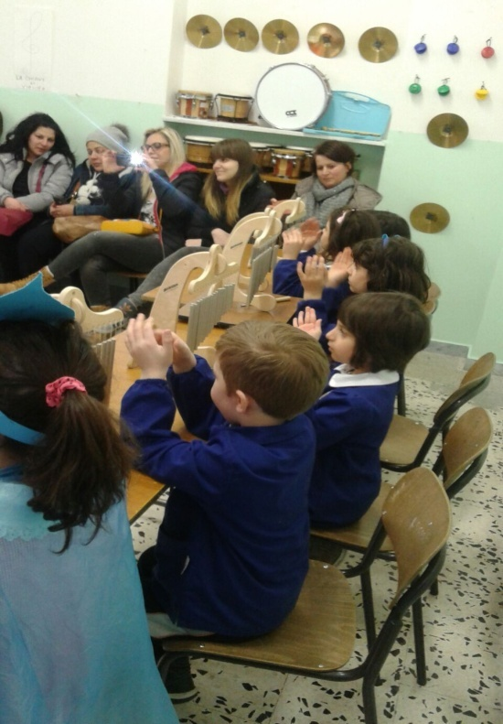
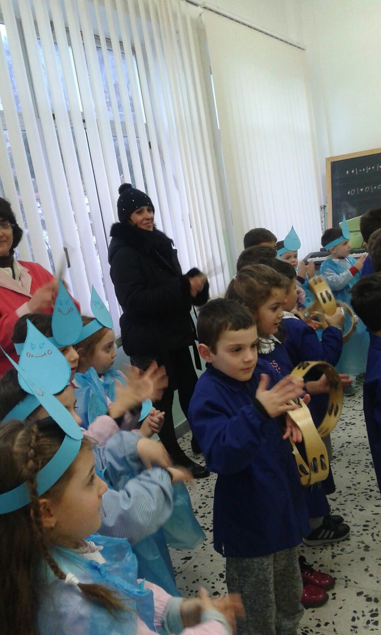
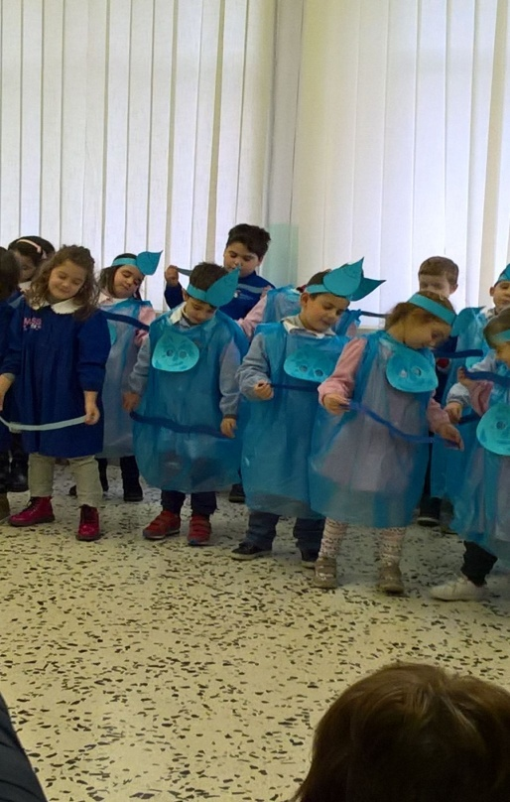
-i colori dell’ acqua ( i colori primari e secondari , mescolando all’acqua i primi per ottenere i secondi -Laboratorio artistico il fiore magico è un esperimento scientifico che trasformato in una forma artistica dimostra l’effetto della capillarità: la carta assorbe l’acqua e si gonfia progressivamente --I suoni dell’ Acqua , simpatiche canzoni per un facile apprendimento con gli strumenti digitali -lI vasi comunicanti esperimento scientifico Laboratorio Musicale i suoni dell’Acqua

Slide 3
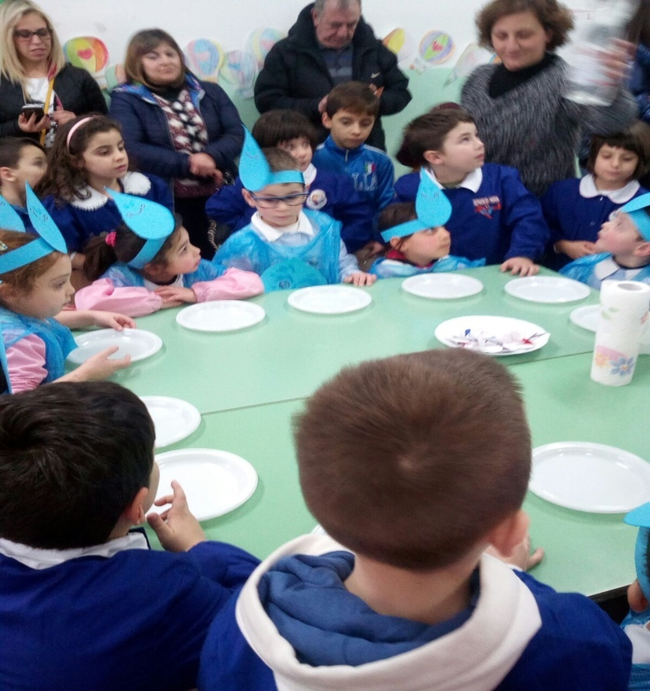
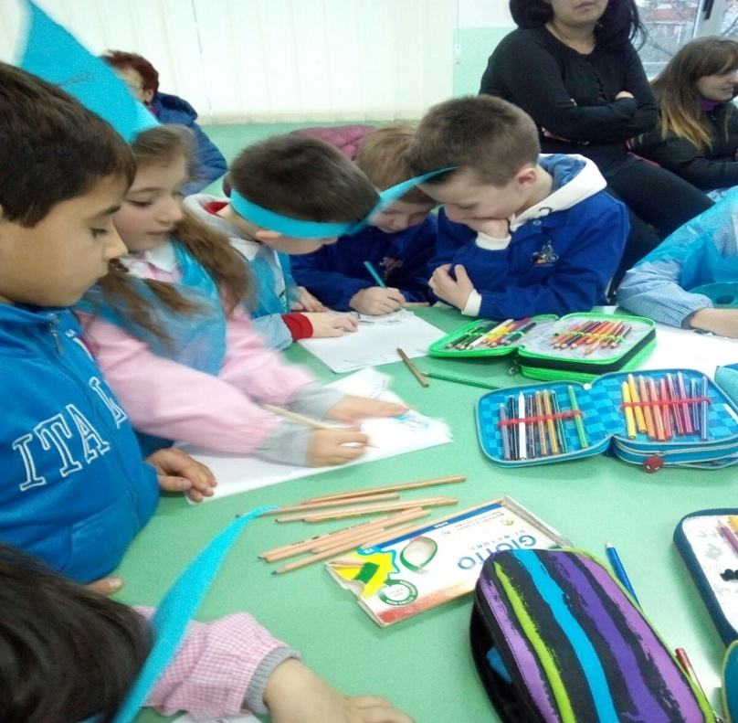
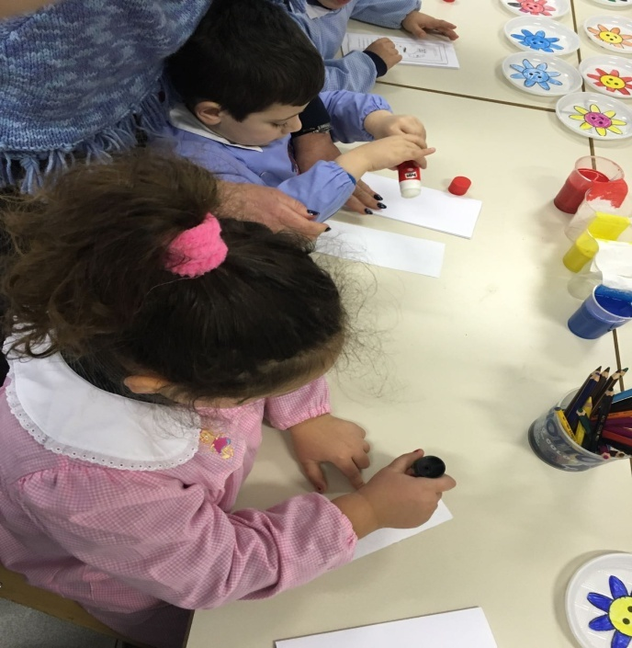
Laboratorio artistico Il fiore magico

Slide 4
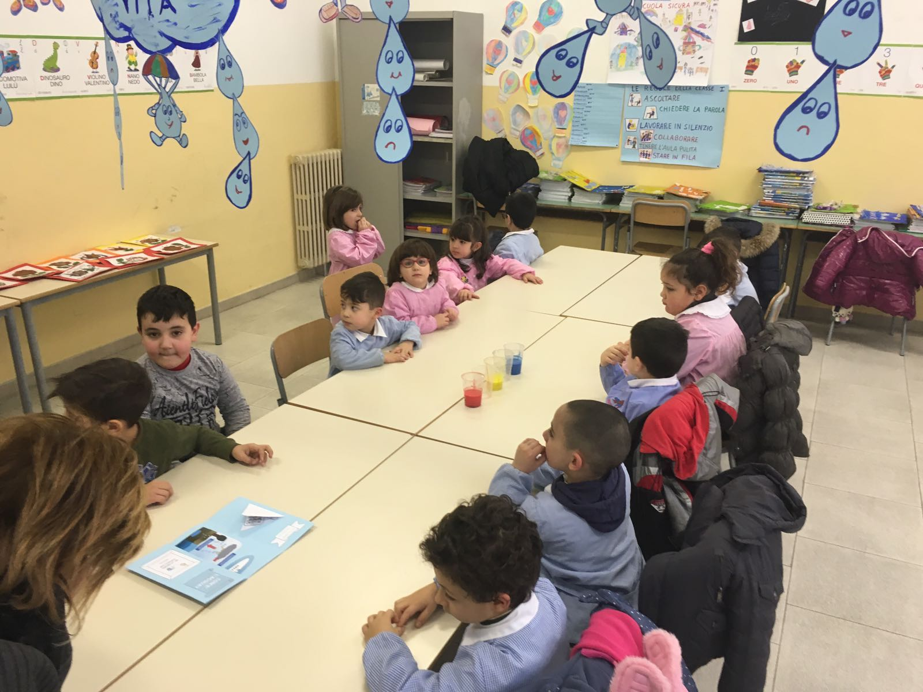
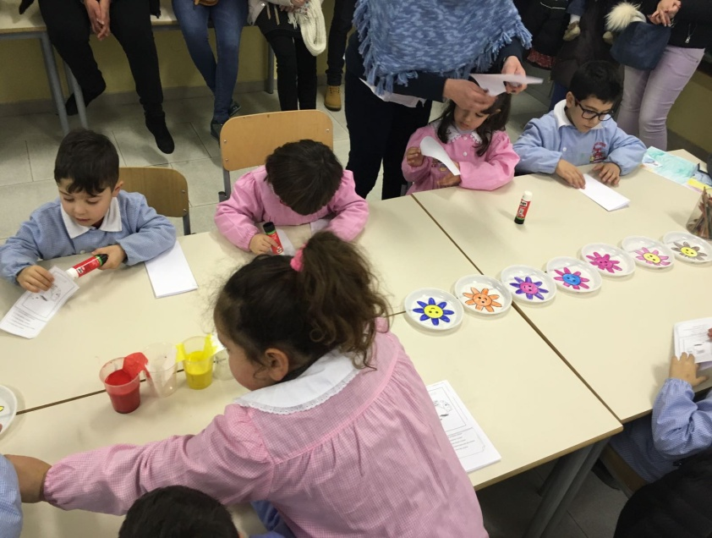
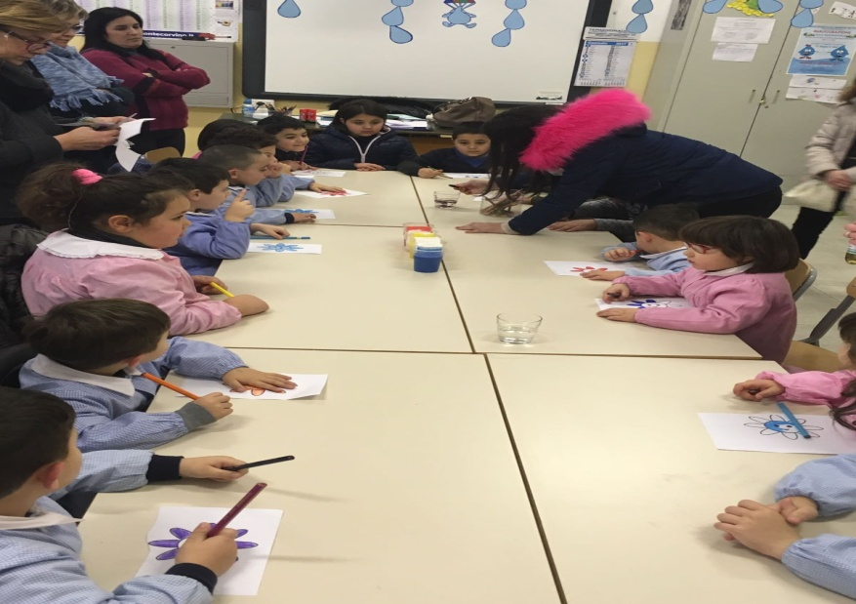
Laboratorio scientifico I vasi comunicanti

Slide 5
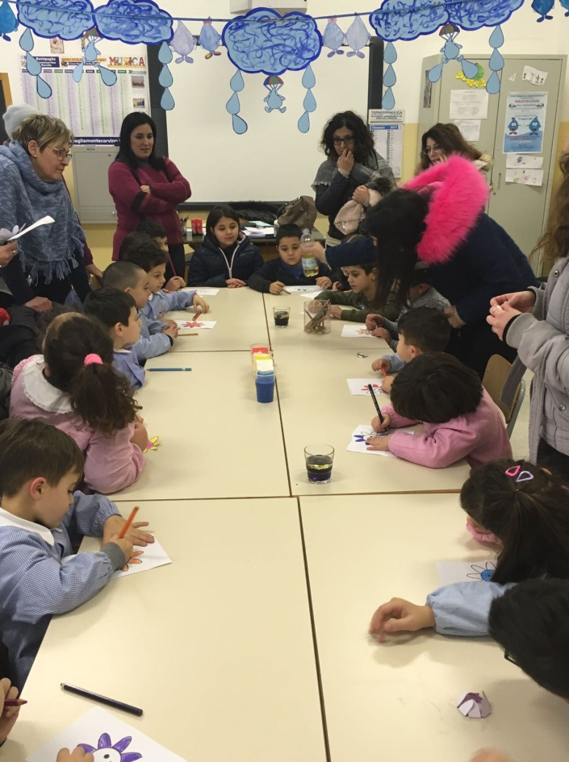
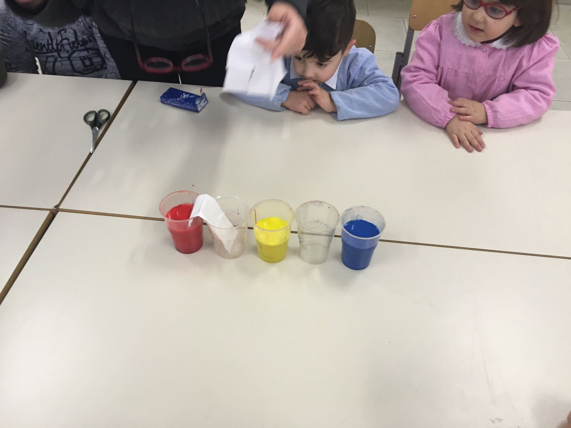
Laboratorio scientifico i colori dell’Acqua e vasi comunicanti

Slide 6
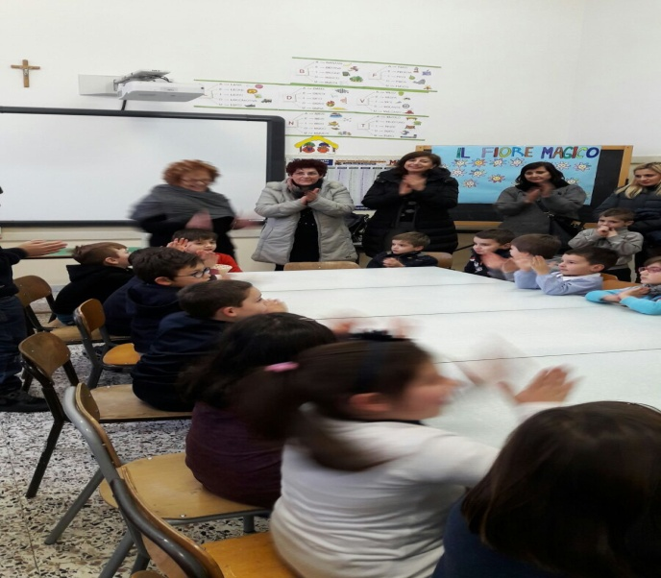
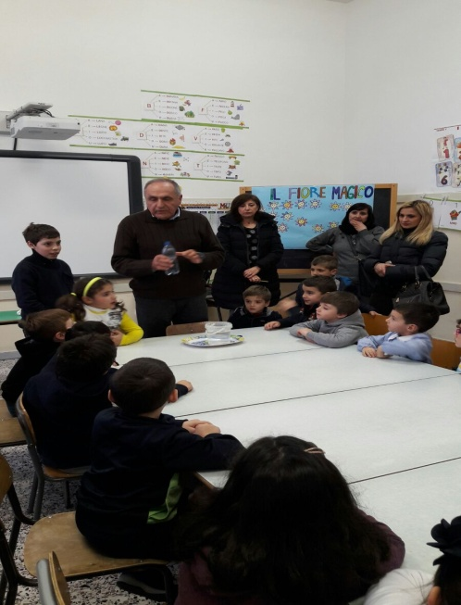
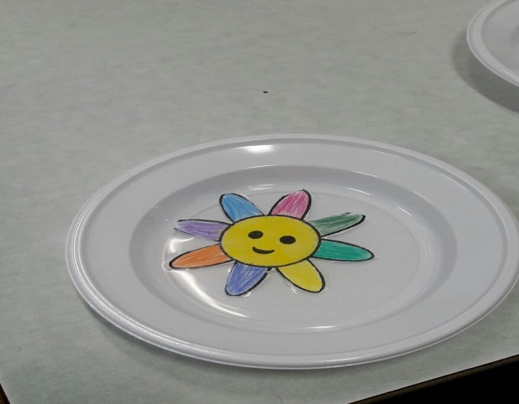
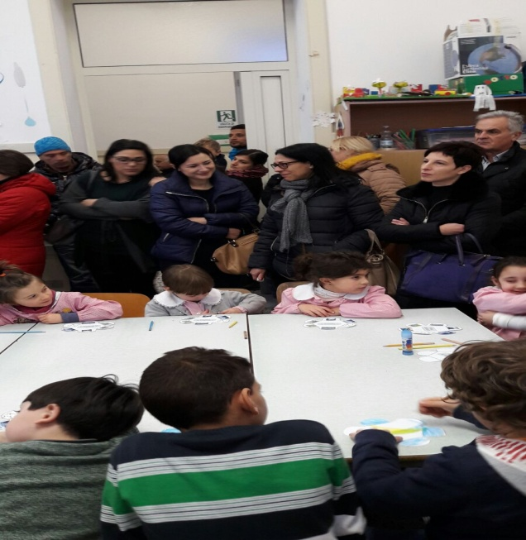
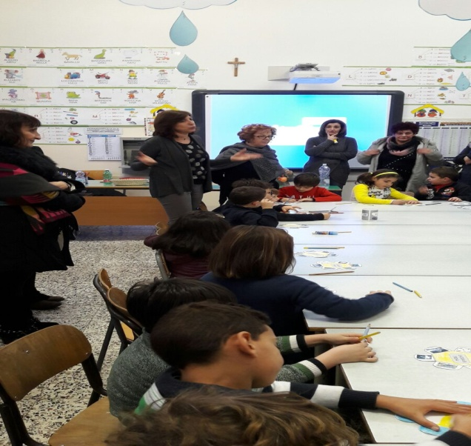
Laboratorio il fiore Magico

Slide 7
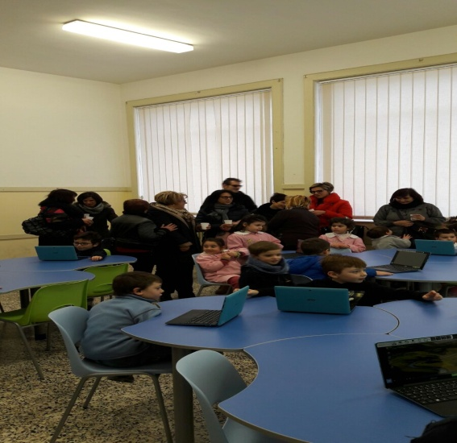
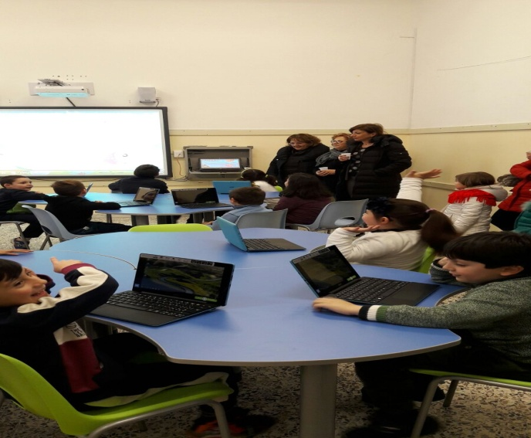
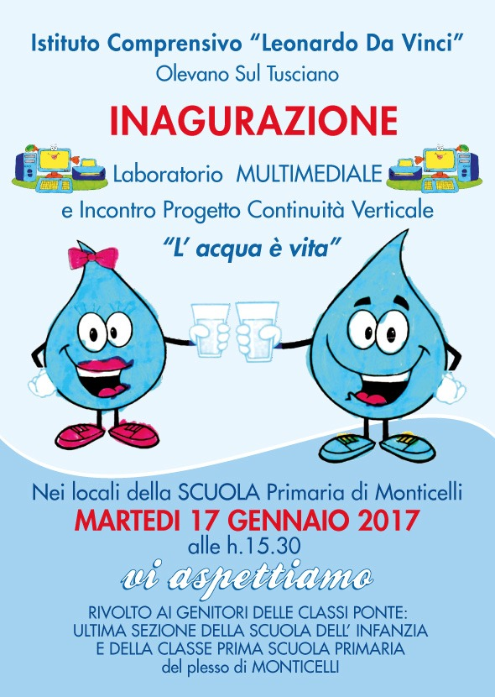
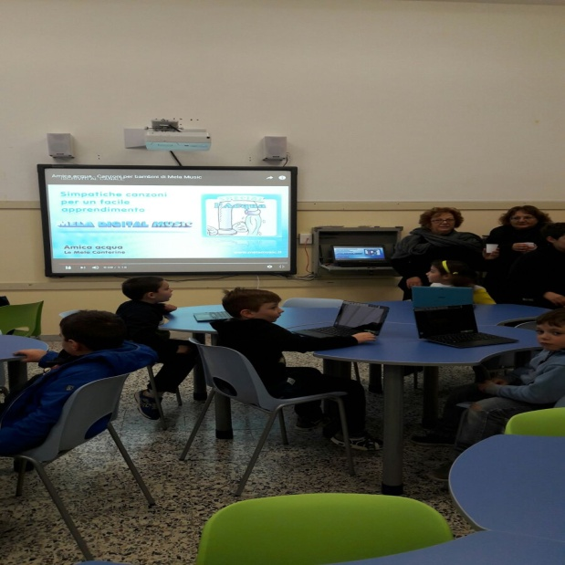
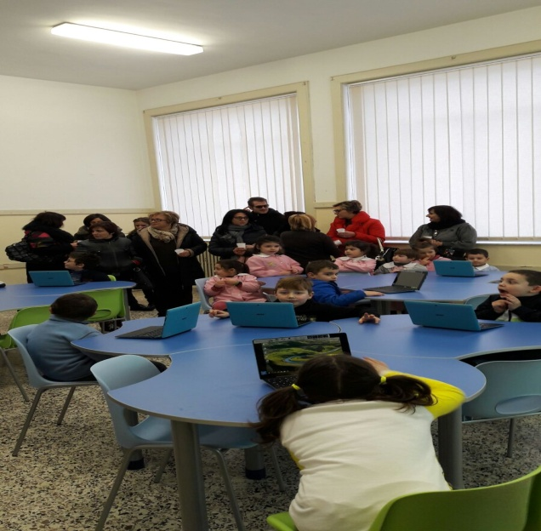
Attività musicale nel nuovo laboratorio multimediale di Monticelli

Slide 8
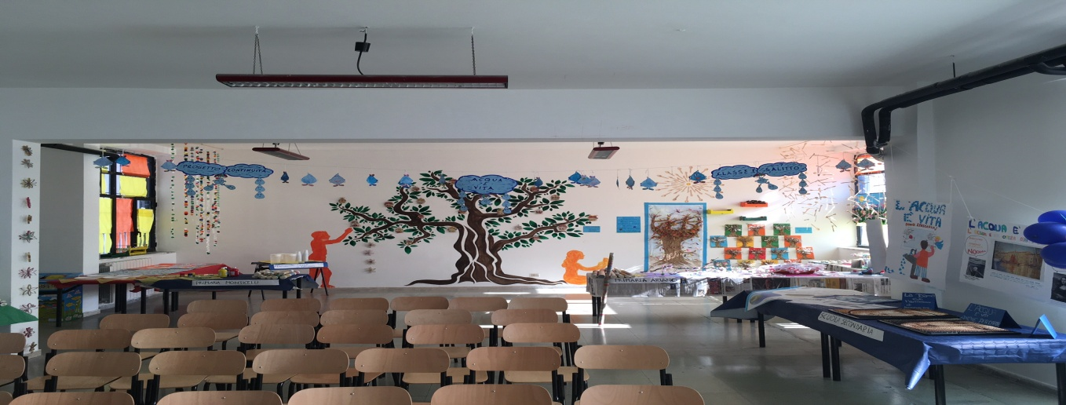
MOSTRA FINALE DEI LAVORI LA terza fase conclusiva prevede un esposizione dei lavori eseguiti dalle classi ponte dei tre ordini scolastici, presso la sede centrale della scuola secondaria sita in Ariano alla via Risorgimento n.17 di Olevano S.T. L’inaugurazione della mostra è prevista per giovedì 1 giugno 2017, in orario curricolare e sarà permanente sino al 29 giugno, accessibile ai genitori nelle date del 1 e del 15 Giugno. Il percorso espositivo è stato progettato con l’intento di far pervenire ai destinatari i seguenti concetti base: - L’acqua come fonte di vita. - Uso dell’acqua nel quotidiano. - Scrittura e lettura di testi. -Utilizzo di semplici procedure. Il compito –prodotto esposto si riassume in : cartelloni ,manufatti di carta riciclata , dimostrazioni scientifiche, ,video in lingua inglese, manufatti artistici con la pixel Art, strumenti musicali con materiale da riciclo. Immagini

Slide 9
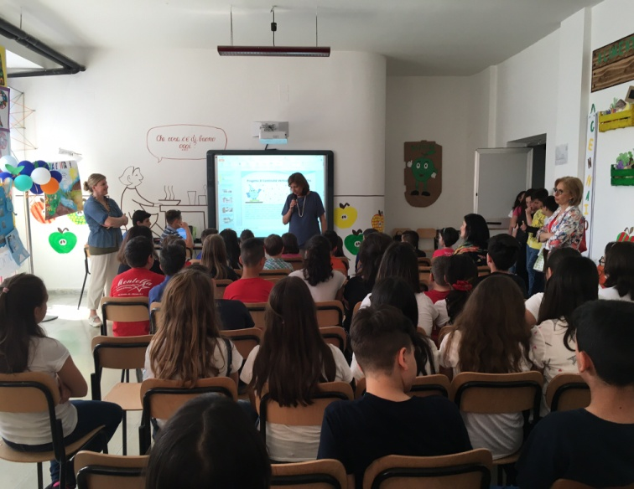
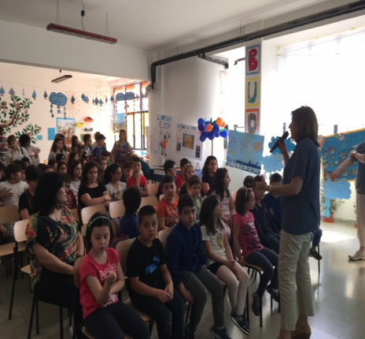
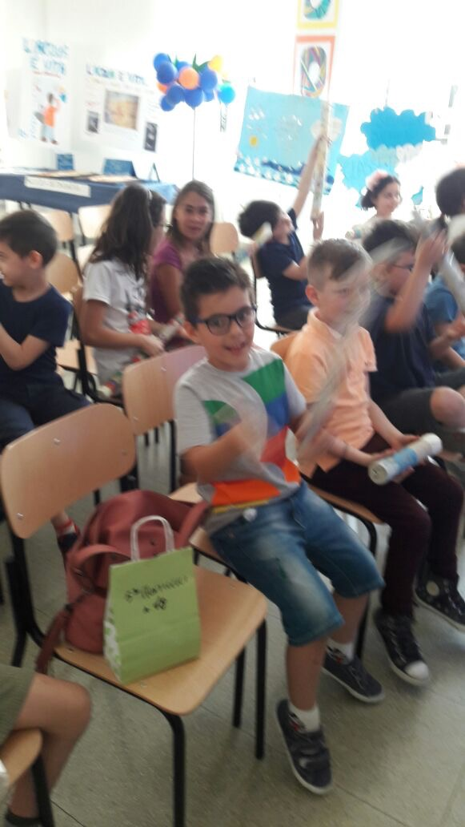
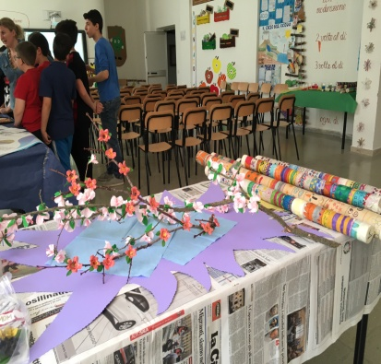
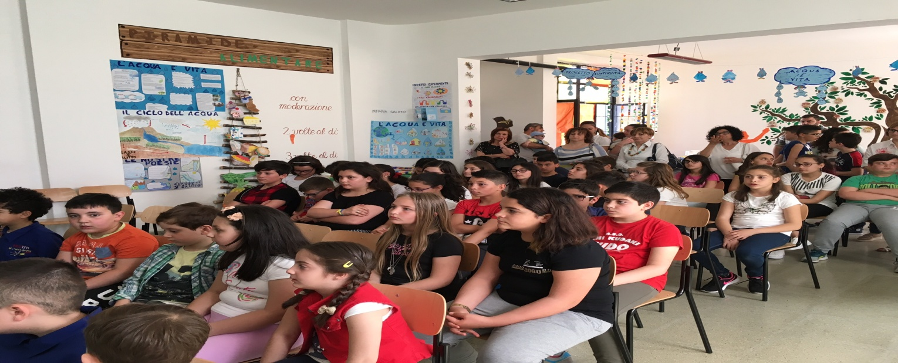
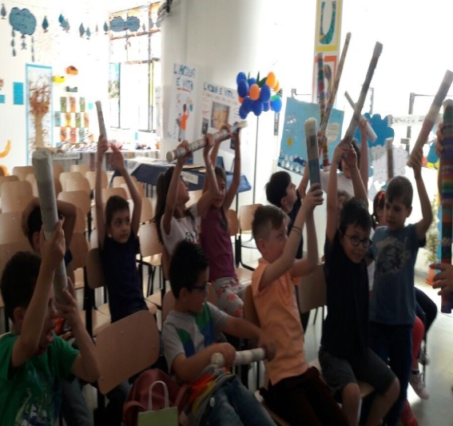
Mostra finale 1 giugno 2017 e 15 giugno 2017

Slide 10
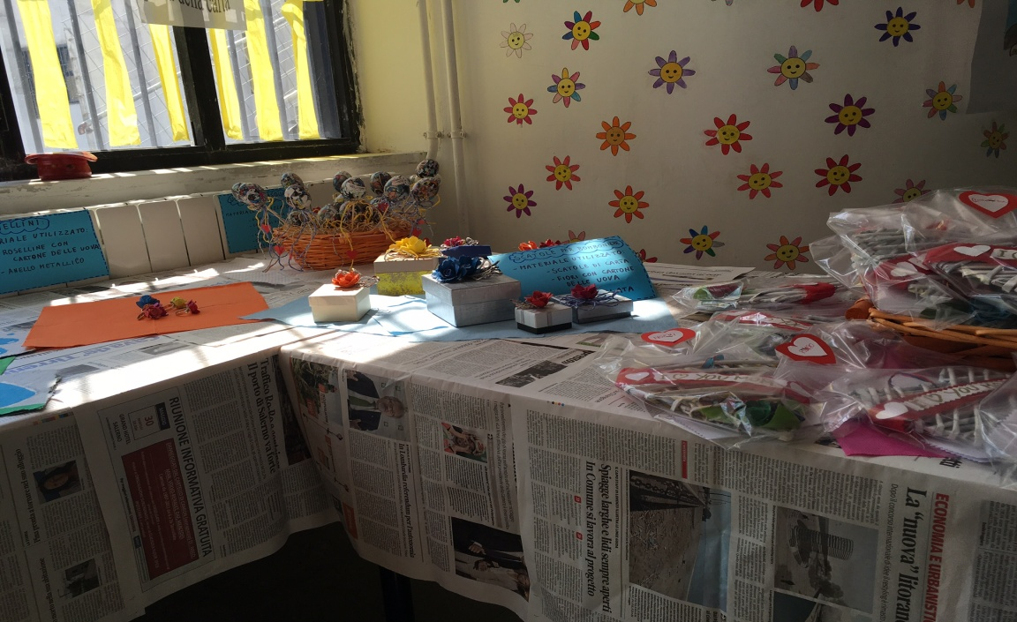
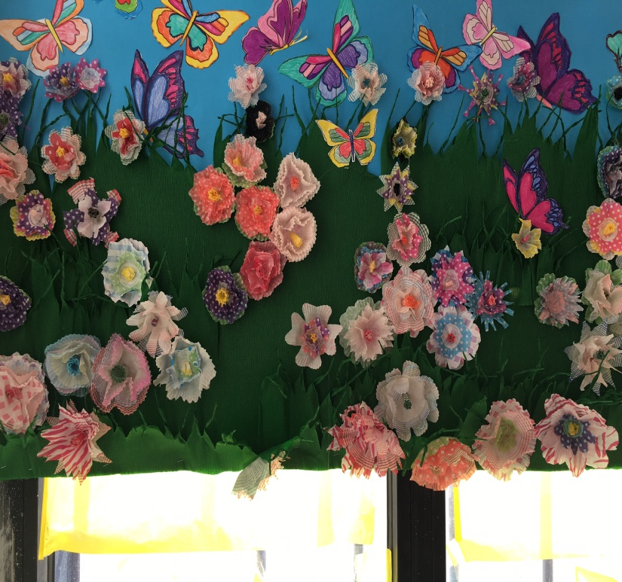
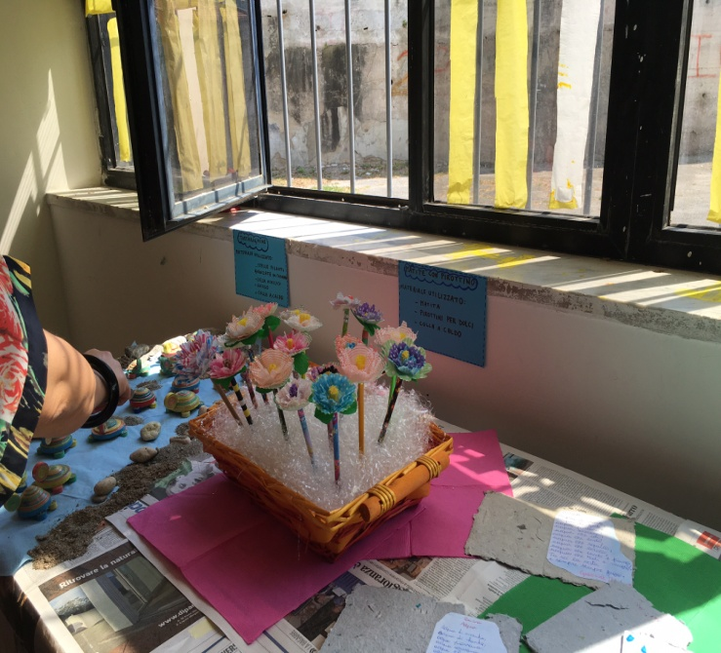
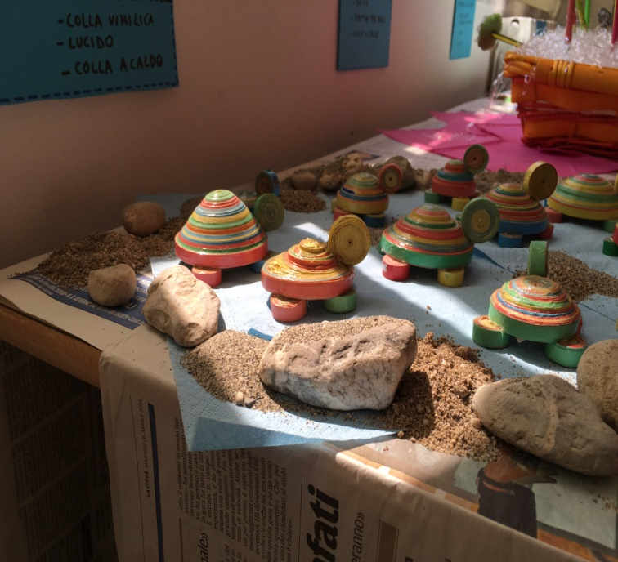
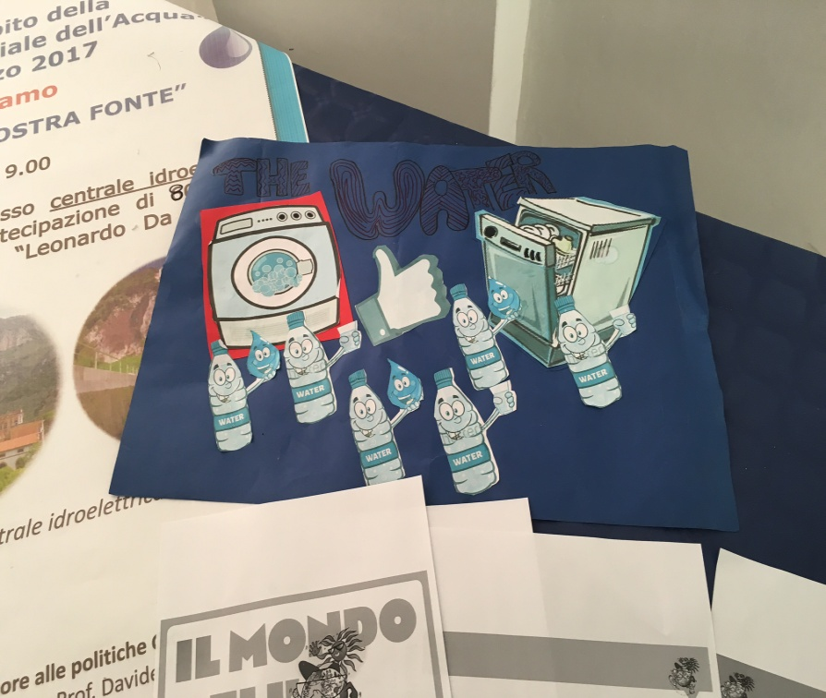
mostra

